Slide 1
Физкультурно - валеологическое мероприятие с педагогами «Мы голосуем за здоровый образ жизни!»
Подготовил: физ.инструктор
Крестовникова О. А.

Slide 2
ВАЛЕОЛОГИЯ
valeo – быть здоровым греч.
logos – наука

Slide 3
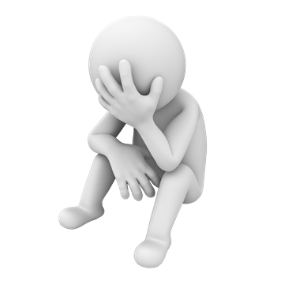
Уровни здоровья
Психическое
Здоровье
Физическое
Духовное

Slide 4
Еще Гиппократ, живший в древней Греции, сказал следующее:
«Зачастую, отец болезни неизвестен, но мать ее это пища. Болезнь чаще всего к человеку приходит через рот и уходит от него тем же путем».
«Я ем, чтобы жить, а некоторые живут, чтобы есть», – слова древнегреческого философа Сократа.
Встав из-за стола голодным – вы наелись; если вы встаете наевшись – вы переели; если встаете переевши – вы отравились. Антон Павлович Чехов;

Slide 5
ПОСЛОВИЦЫ
Если много съешь, то и мёд горьким покажется.
Завтрак съешь сам, обедом поделись с другом, а ужин отдай врагу.
Как жуешь, так и живешь.
Не все в рот, что око видит.
Нет плохих продуктов – есть плохие повара.
Нет ничего хуже остывшей еды, кроме еды разогретой.

Slide 6
Потребность в движении или физическая активность – как образ жизни!
Источник развития и укрепления ресурсов здоровья человека состоит в систематической активности в течении всей жизни, а не медицина, которая, как сказал академик Н.М. Амосов:
“Медецина чудесно лечит много болезней, но не способна сделать человека здоровым.”
Чтобы стать здоровым, необходимо приложить собственные усилия , постоянные и значительные, которые нечем заменить.
В конечном счете физическая активность должна стать необходимой составной частью образа жизни каждого человека, что очень важно сейчас, как для отдельной личности, так и для общества в целом.

Slide 7
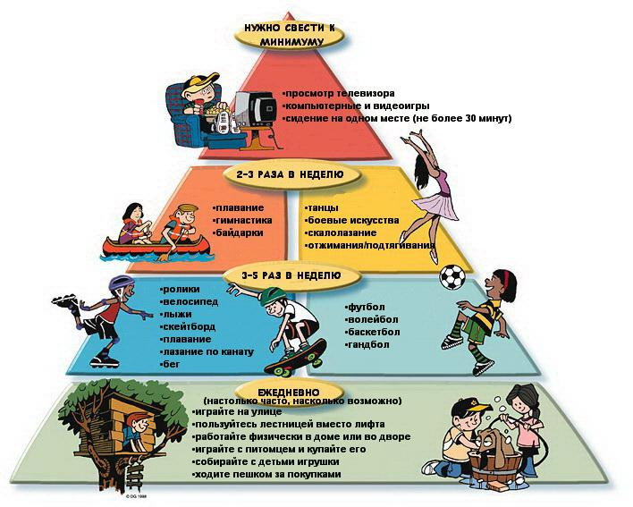

Slide 8
Древние греки утверждали
«Если хочешь быть сильным — бегай,
хочешь быть красивым — бегай,
хочешь быть умным — бегай».

